Slide 1
USA REAL ESTATE
AIRBNB & Housing Market
Data analysis project

Slide 2
ROLES Y RESPONSABILIDADES
JUAN ALCAZAR
NAHUEL OTONELO
MATEO
TRONCELLITI
DATA ANALYST
- Dashboard
MARCOS IBARRA
DATA
Machine learning
Data Analysis
DATA
Machine learning
Data Analysis
DATA ENGINEER
Datalake
Data warehouse

Slide 3

NUESTRA COMPAÑIA
Somos una consultora de data analysis que ofrece sus servicios para ofrecer un estudio sobre el mercado de alquileres de propiedades utilizando la plataforma Airbnb. Se analizarán los datos de la ciudad de New York en la ventana de tiempo de 2013 a 2023.
INSIGHTFUL DATA Partners

Slide 4


ENFOQUES
COMPRA DE PROPIEDAD COMO MÉTODO DE INVERSIÓN
GANANCIA POR ALQUILER DE PROPIEDADES

Slide 5
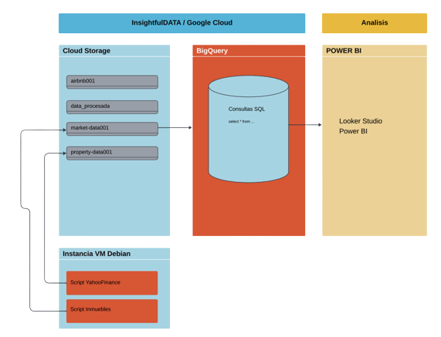
ARQUITECTURA DE LA NUBE

Slide 6
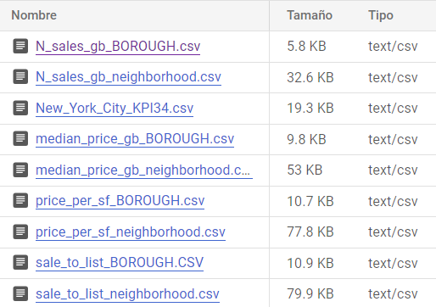
DATA WAREHOUSE
Información del mercado inmobiliario
Airbnb

Slide 7

MVP MACHINE LEARNING
Predicción del precio por barrio y cantidad de m2 según datos del mercado inmobiliario como serie temporal

Slide 8
DASHBOARD
Logo
Título del proyecto
Imagen referencial
Botón de inicio

Slide 9
AIRBNB – Geografia
Header
Total Listings
Total Hosts
Precio Promedio
Ganancia Promedio
Total Reviews
Distribución por tipo de habitación
Mapa de distribución por vecindarios
Filtro por distrito

Slide 10
AIRBNB – Precio
Header
Precio Mínimo
Precio promedio por distrito
Precio promedio por tipo de habitación
Precio Máximo
Promedio de noches
Ganancia promedio

Slide 11
AIRBNB – Reviews
Header
Top 10 usuarios con más reviews
Reviews por usuario
Score promedio
Score por distrito
Score promedio por meses/años

Slide 12
REAL ESTATE
Header
Total Ventas
Mediana de Precio
Precio Promedio por m2
Ratio Sale to list Promedio
Variación en el tiempo del precio por m2 por barrio
Top 5 vecindarios por Ratio Sale to list
Filtro por año
Filtro por mes

Slide 13
PALETA DE COLORES

Slide 14


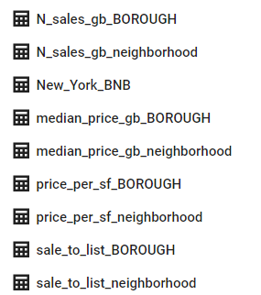

FUENTE DE DATOS
Google Cloud Platform
Big query

Slide 15
GRACIAS
¿Tienes alguna pregunta?
contact@insightfuldata.com
+1 620 421 838 847
insightfuldatapartners.com

